Slide 1
Grant Agreement 700359
PEM Electrolyser for operation with off-grid Renewable Installations. ELY4OFF Project
Pedro Casero
Project Coordinator
Innovation Area Manager (FHa)
Emden, 12 February 2019

Slide 2
WHO ARE WE?

Slide 3
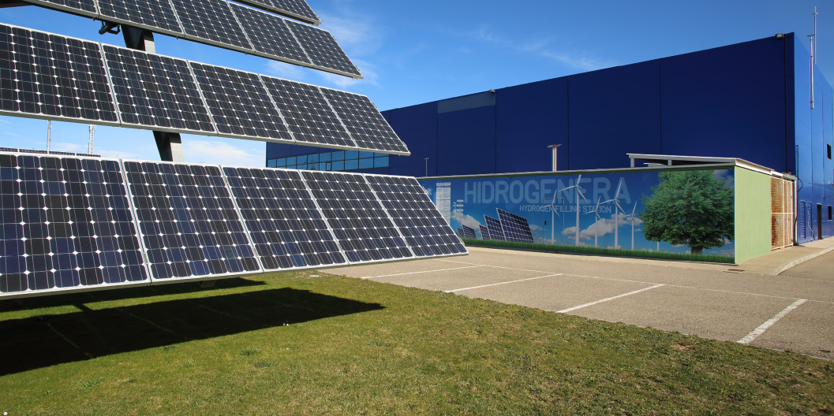
Fundación Hidrógeno Aragón
It is a private, non-profit organization, created to promote the use of hydrogen as an energy vector.
Promoted by the Government of Aragon it was founded in 2003 with the support of the administration, industry and the main society actors from different sectors of activity.
70 members of key importance for the Aragonese economy
Notes:
SOMOS UN CENTRO DE INVESTIGACIÓN DE CARÁCTER PRIVADO Y SIN ÁNIMO DE LUCRO, CREADO PARA PROMOCIONAR LA UTILIZACIÓN DEL HIDRÓGENO COMO VECTOR ENERGÉTICO.
La iniciativa fue impulsada por el Gobierno de Aragón en el 2003 con el apoyo de la industria aragonesa y entidades de diferentes sectores de actividad.
Veintiocho entidades, centros de investigación y empresas respaldaron esta iniciativa en 2003, a ellos se van sumando año tras año nuevos apoyos, que hoy se traducen en un patronato formado por más de 70 miembros en su mayor parte empresas privadas, claves para la economía aragonesa. Bajo el apoyo de los patronos, trabajamos día a día desarrollando productos y servicios de hidrógeno en sinergia con las energías renovables e incorporando a Aragón a las actividades económicas internacionales relacionadas con la utilización del hidrógeno como vector energético.
Instrumento clave para la promoción de proyectos estratégicos en torno al hidrógeno, las energías renovables, el vehículo eléctrico, la eficiencia energética.
Con el objetivo de propiciar la investigación, el desarrollo tecnológico y la adaptación industrial de la comunidad de Aragón y España, contribuyendo a la modernización industrial y la mejora de la competitividad.

Slide 4
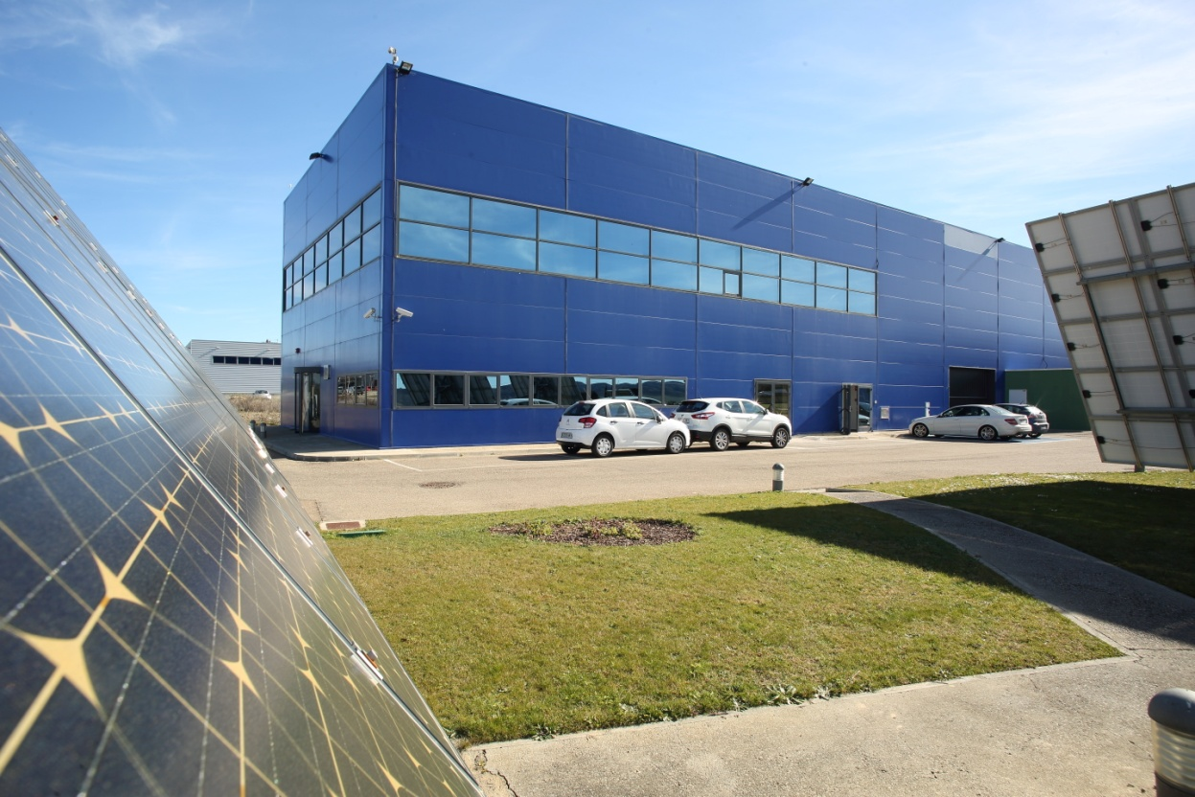
Installations
Main building: 1200 m², with offices, labs and warehouse.
Integrated in the ITHER project, which is a demonstration project with a renewable energy infrastructure based on a wind farm 635 kW and a 100 kW photovoltaic system with different technologies linked to a hydrogen production facility compression (up to 350 bar) and dispensing hydrogen.
Notes:
La sede de la Fundación para el Desarrollo de las Nuevas Tecnologías del Hidrógeno en Aragón está ubicada en el Parque Tecnológico Walqa en Huesca. Dispone de un edificio de 1.200 m2 de superficie con oficinas, laboratorios y taller de 8,5 metros de altura con iluminación natural y especiales medidas de seguridad (ATEX), equipos de detección de gases y ventilación, obligatorios para trabajar con hidrógeno. El edificio está integrado en la Infraestructura Tecnológica de Hidrógeno y Energías Renovables, ITHER, concebida y realizada por la Fundación. El proyecto ITHER es una instalación que consta de un parque eólico de 635 kW con tres aerogeneradores diferentes, una instalación solar fotovoltaica de 100 kW con siete tecnologías distintas, un electrolizador de tecnología polimérica y uno alcalino, y subsistemas de gestión de energía, interconexión a red eléctrica, almacenamiento de hidrógeno, y uso final de hidrógeno en pilas de combustible. La instalación se completa desde junio de 2010 con una hidrogenera para suministro de hidrógeno, la segunda estación de hidrógeno en Aragón. Con esta última fase, el proyecto engloba todos los ámbitos relacionados con las tecnologías del hidrógeno, desde la producción de hidrógeno por medio de electrólisis de agua hasta el almacenamiento a baja y alta presión, pasando por la compresión y dispensación de hidrógeno tanto a vehículos como a autobuses de pila de combustible. La infraestructura se diseñó como un banco de ensayos al servicio de tecnólogos y empresas para lanzar nuevos proyectos y desarrollar nuevas tecnologías. Esta instalación experimental

Slide 5
Areas of work
Research & Development
Innovation
Consultancy and training
Business development
Notes:
INVESTIGACIÓN Y DESARROLLO (I+D)
Producción y acondicionamiento de hidrógeno a partir de energías renovables.
Sistemas de almacenamiento y gestión de hidrógeno.
Diseño de bancos de ensayos y caracterización.
Modelizado y prueba de concepto de sistemas de hidrógeno y pilas de combustible.
Validación en laboratorios
INNOVACIÓN:
Integración de pilas de combustible.
Soluciones en movilidad sostenible.
Sistemas de suministro, transporte y dispensación de hidrógeno
CONSULTORÍA Y FORMACIÓN:
Estudios estratégicos, de mercado y de viabilidad en el sector energético.
Formación especializada en movilidad sostenible, tecnologías del hidrógeno y energías renovables.
Seguridad, normativa y legislación aplicable en sistemas de hidrógeno.
Proyectos de concienciación
DESARROLLO DE NEGOCIO:
Asesoramiento empresarial y búsqueda de financiación.
Gestión y coordinación de proyectos.
Transferencia tecnológica al sector empresarial e industrial.

Slide 6
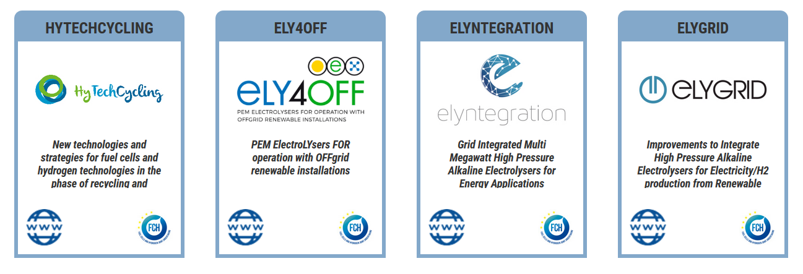
Background on Fuel Cell & H₂

Slide 7
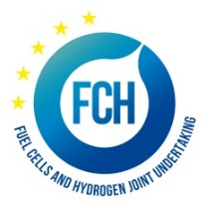
SUMMARY
Purpose: the development and demonstration of an autonomous off-grid electrolysis system linked to renewable energy sources.
The PEMWE (Polymer Electrolyte Membrane Water Electrolyser) industrial prototype (50 kW) will be directly linked to track the solar photovoltaic power source producing over 1.5 tonnes of hydrogen per year and ensuring cold start and rapid response to changes
The demonstration period in a relevant environment (TRL 6) will last 8 months and will take place in Huesca, Spain.
Grant number | 700359
Application area | H2020 Energy
Start date | 01/04/2016
End date | 31/03/2019
Total Budget (€) | 2.315.217,50 €

Slide 8
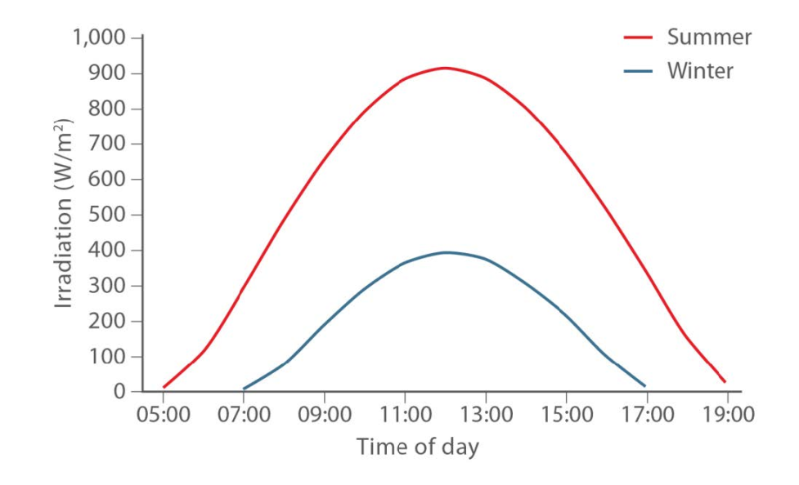
SINGLE ENERGY SUPPLY
Real profile
Ideal profile

Slide 9
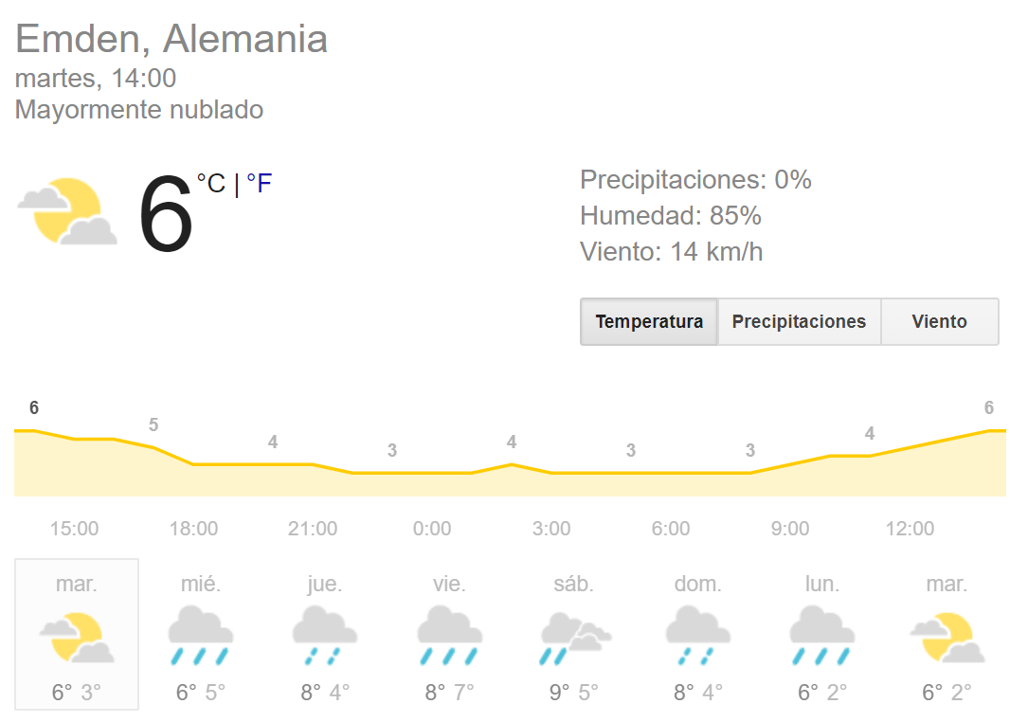
SINGLE ENERGY SUPPLY
Emden, Germany
Cloudly the following days
Rainfall: 0%
Humidty: 85%
Wind: 14 km/h

Slide 10
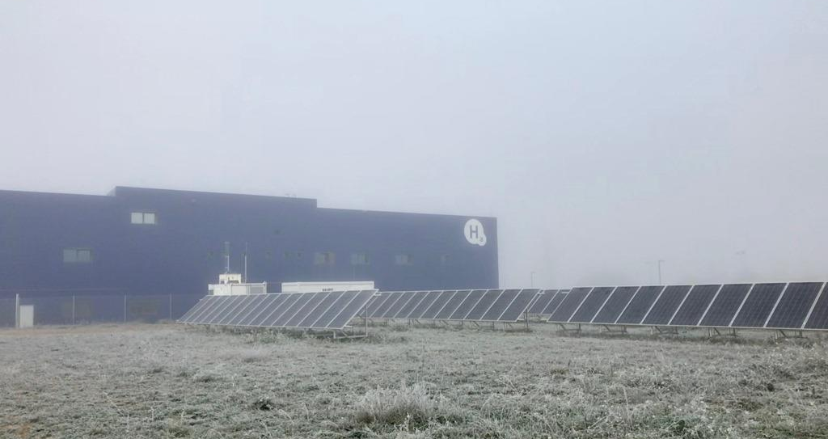
SINGLE ENERGY SUPPLY

Slide 11
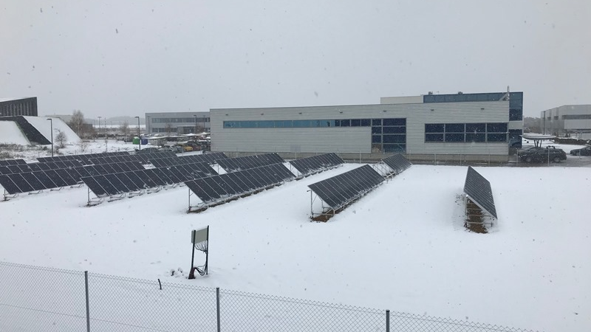
SINGLE ENERGY SUPPLY
62.5 kWp in 13 strings 450 - 800 V
4.8 kWp per string
Eurener Modules 320 W

Slide 12
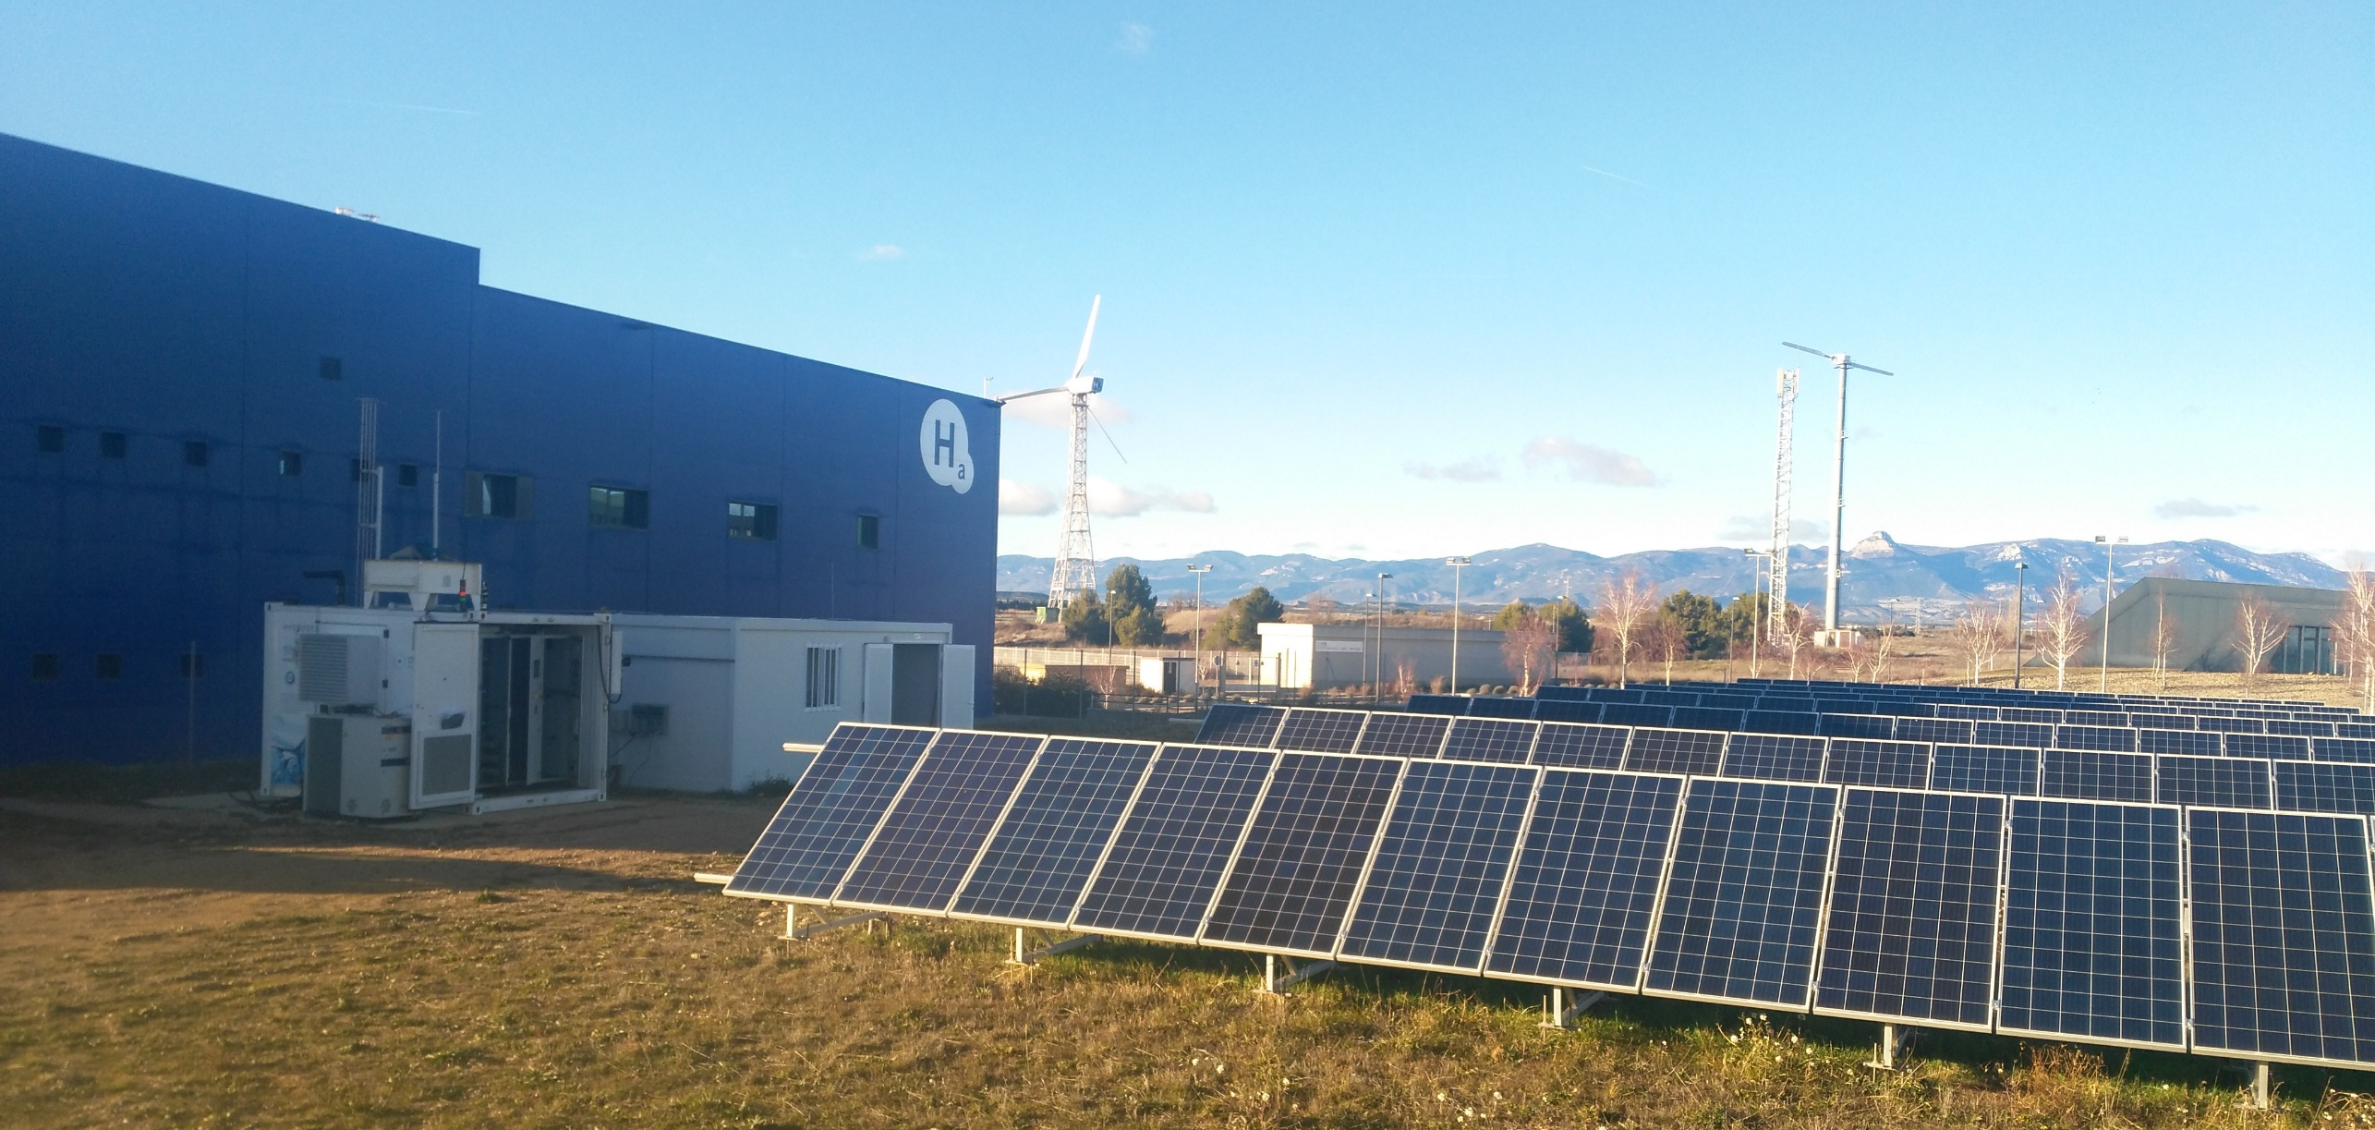
DEMO SITE (Huesca)
Back-up system
Electrolyser
62.4 kWp

Slide 13
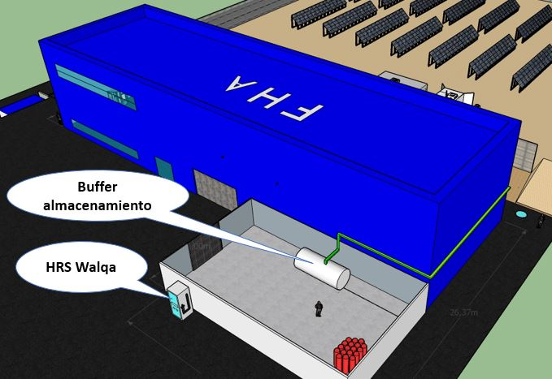
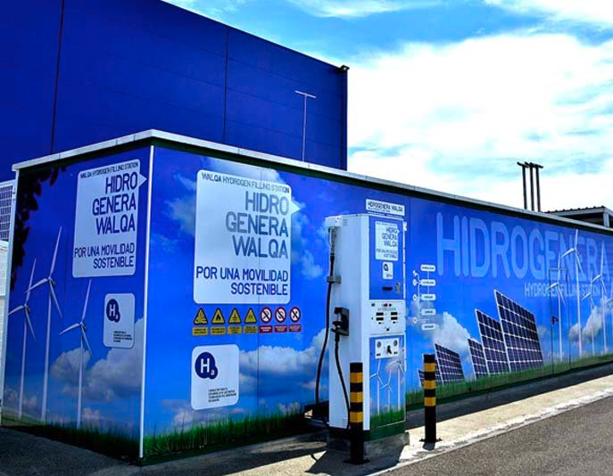
DEMO SITE (Huesca)
H2 Storage 7 kg at 20 bar
H2 Storage 23 kg at 350 bar

Slide 14
DCDC CONVERTERS
To adapt the voltage produced by the PV field to the required voltage of the stack (with MPPT)
Capable of following RES variability quickly
Novel electronic structure
Effiencies > 92% in all conditions
13 units (4,8 kW)

Slide 15
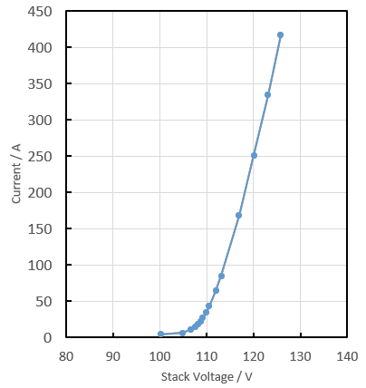
DCDC CONVERTERS
PV field output: 450 – 800 V
Stack requirements: 110 – 160 V
Stack
PV field

Slide 16
DCDC CONVERTERS
EPIC
DC/DC
Itm (plc & electrical)
INYCOM control

Slide 17
HGAS PEM ELECTROLYSER
Promising results, but an MEA could not be developed in time -> a commercial MEA was tested
Optimization of BoP consumption (variable pump, thermal insulation, …)
Non-typical FAT: no rectifier at factory -> on site after DCDC integration
Final tests done 5-8 Feb 19 were successful: good dynamic response
Many control modifications due to off-grid

Slide 18
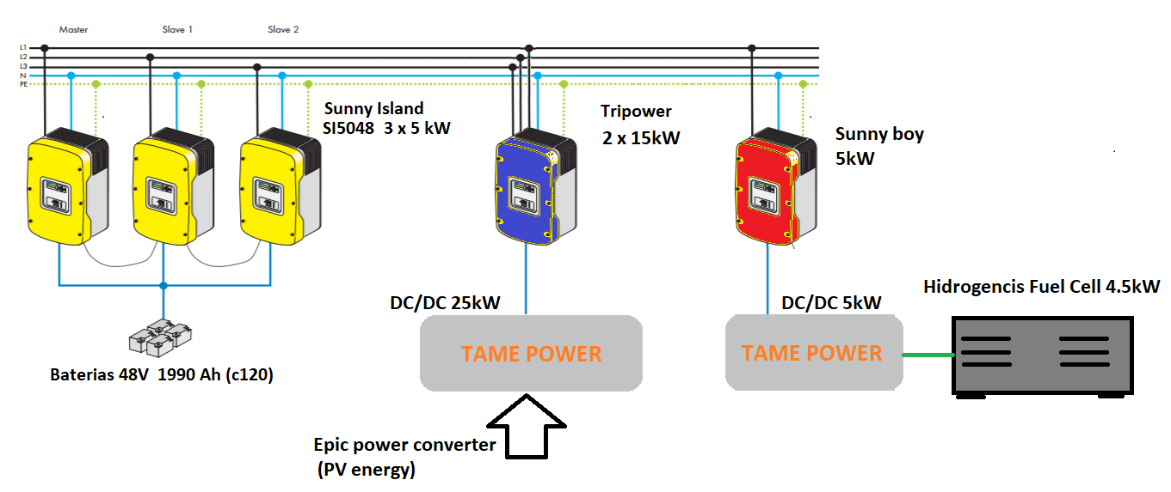
HYBRID STORAGE SYSTEM (I)
To BoP & control
4.5 kW FC (Hydrogenics )
To stack
From 13 DC/DC converters

Slide 19
HYBRID STORAGE SYSTEM (2)
To BoP & control
4.5 kW FC (Hydrogenics )
To stack
From 11 DC/DC converters

Slide 20
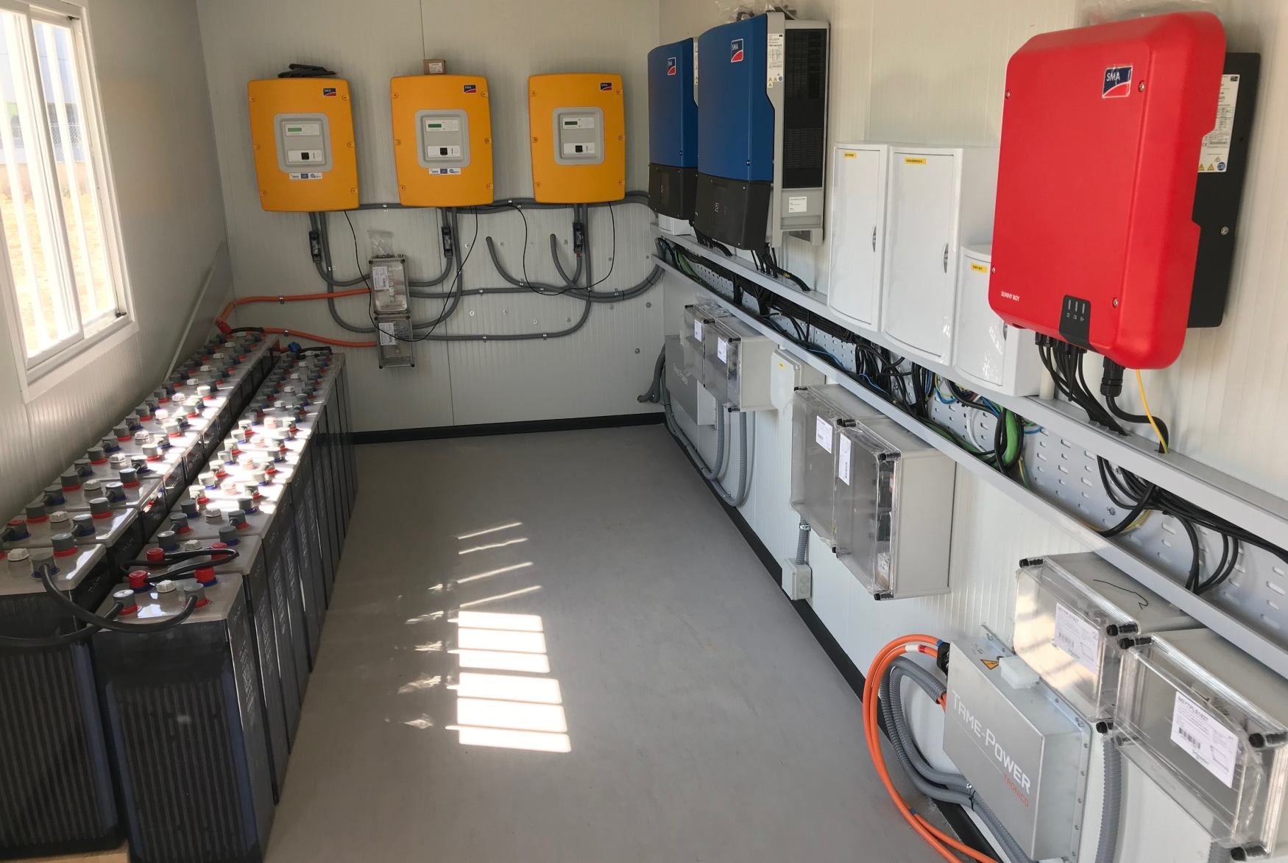
HYBRID STORAGE SYSTEM

Slide 21
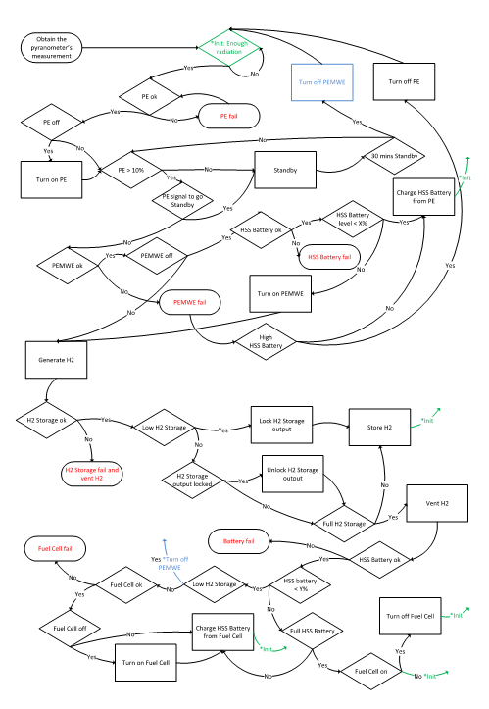
COMMUNICATION AND CONTROL
Idle
The PEMWE’s BOP essential consumptions are covered (PLC, anti-freezing system) as well as the PLCs in the microgrid. 24/7
Standby
The PEMWE’s BOP non essential consumptions are covered, as well as those covered in the Idle status
Generation
The PEMWE’s stack is generating hydrogen, being the BOP consumptions also covered.

Slide 22
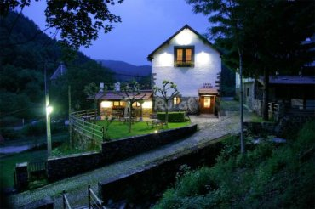
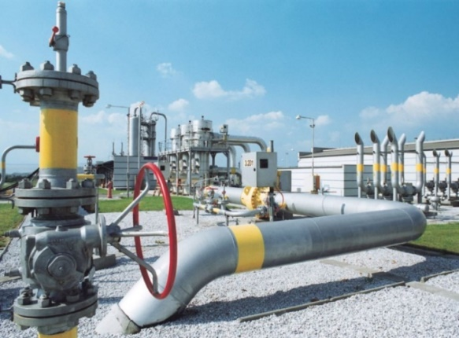
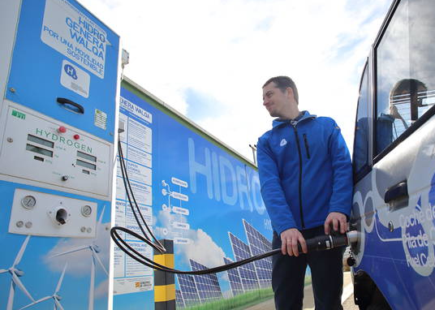
CURRENT STATUS
Integration of the components and commissioning is taking more time than expected -> current delay of 6 months.
Successful tests last week -> demo period to start in March 19 (permits obtained, official documentation in elaboration)
Project ends in March -> an extension has been requested
Other on-going activities: LCA, cost analysis, recommendations to overcome regulatory barriers, exploitation plan, …
Business cases assessed (CEA): re-electrification, grid injection, mobility

Slide 23
FINAL MESSAGES
High System Efficiency
through improved PEMWE and direct DC/DC
Reliable
Hybrid Storage System with enhanced autonomy

Slide 24
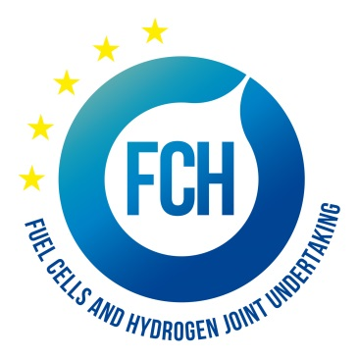
This project has received funding from the Fuel Cells and Hydrogen 2 Joint Undertaking under grant agreement No (700359). This Joint Undertaking receives support from the European Union’s Horizon 2020 research and innovation programme, Hydrogen Europe and Hydrogen Europe research.
Many tanks for your attention,
Pedro Casero
Project Coordinator
pcasero@hidrogenoaragon.org

